Slide 1
固定テーブル 棚卸し方法
第２生産部生産1課 佐藤 勇希

Slide 2
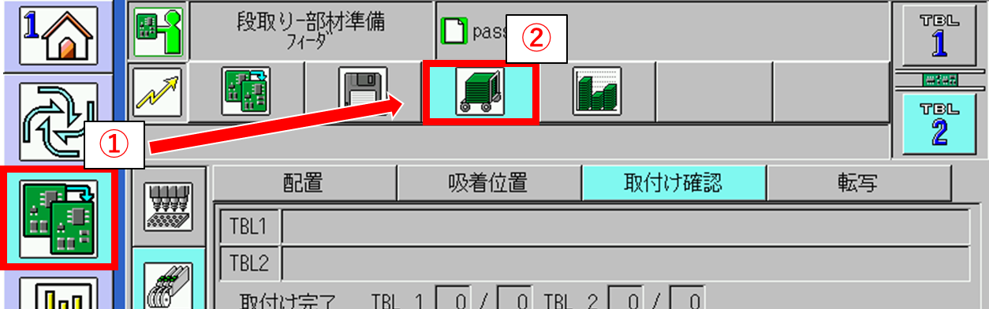
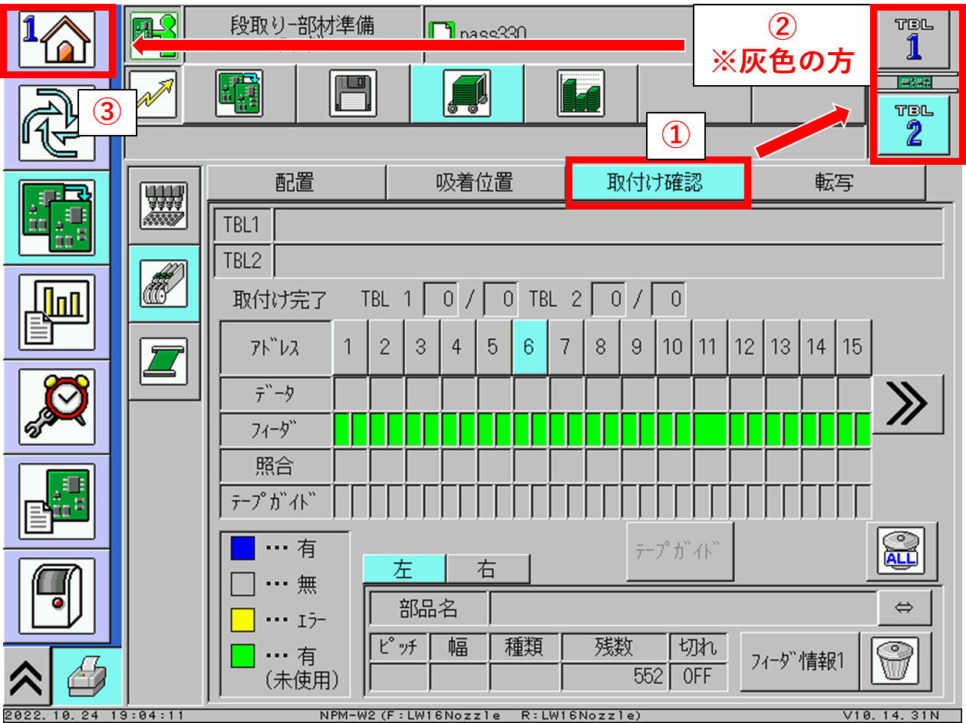
1.設備操作
図1
固定テーブルの最終生産終了後､作業を行う｡
①配列が一致しているJobを設備に読み込む。
②図1のボタンを押す｡
③図2の順にボタンを押す｡
※ゆっくり､画面が切り替わったことを
しっかり確認しながら実施｡
※1人で作業すること(複数人で同時に作業すると正常に情報を取得できない場合を確認しています｡)
図2
↓最初

Slide 3
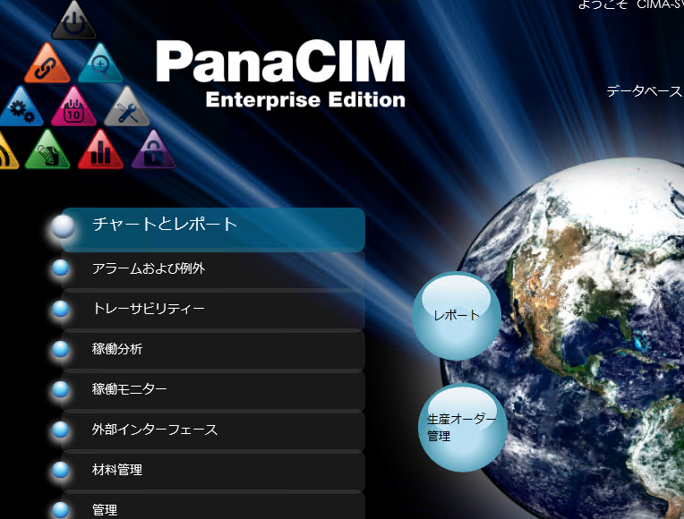
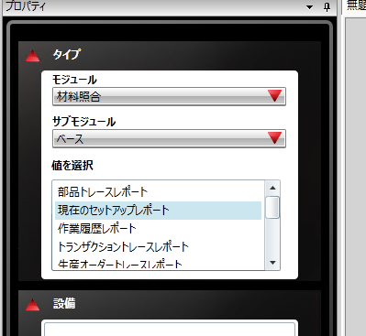
2.セットアップレポート出力
①最後の設備作業を終えてから10分ほど待つ｡
(反映に時間がかかる場合がある為)
②Pana-CIMのサーバー(http://172.25.253.42/eplantview)
からメインメニューを開き､
レポートを開く｡
③モジュール｢材料照合｣を選択
④値｢現在のセットアップレポート｣を選択
①
②
③
④

Slide 4
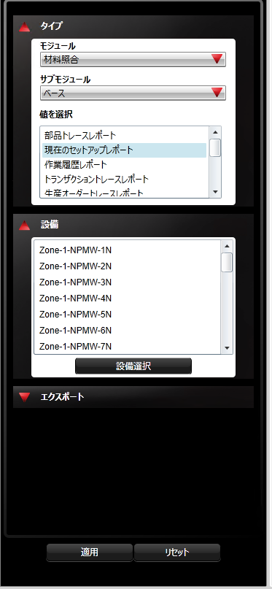
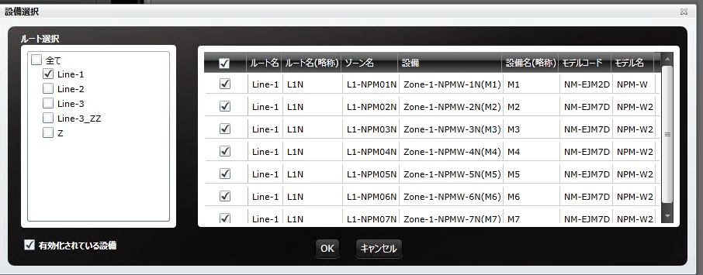
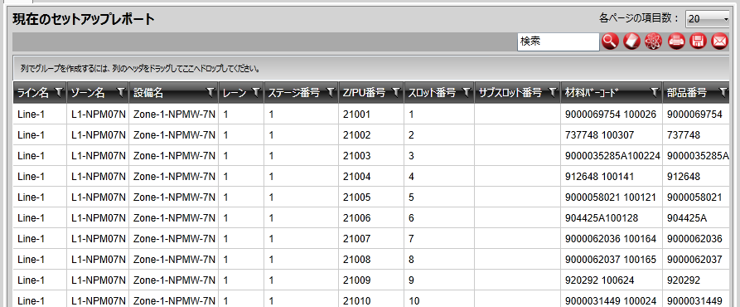
2.セットアップレポート出力
②
③
①設備選択を開く
②対象のラインを選択
③全設備を選択
④OK押す
⑤適用押す
押してファイルを保存
⑦セットアップレポート計算マクロの｢セットアップレポート｣で読み込ませる
④
①
⑥
⑤

Slide 5
3.EG-Pro在庫情報出力(方法1)※おすすめ
※方法1は、事務PCで作業可能
①
http://nksv1359.ad.nkc.co.jp/cgi/qcd_DB/qcd_DB_Release/html/Get_EG_Tanaoroshi.cgi
へアクセス
②ダウンロード
③セットアップレポート計算マクロの｢EG-Pro在庫情報入力｣に読み込ませる

Slide 6
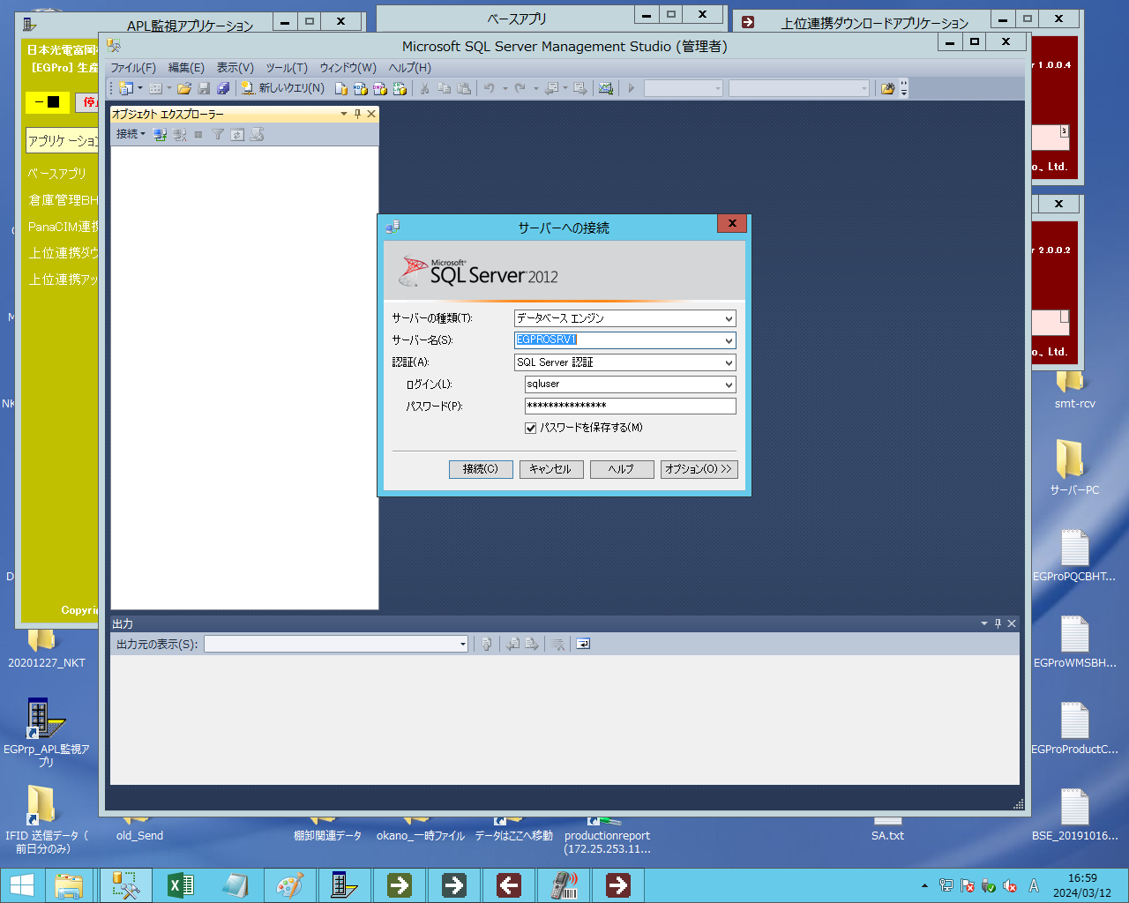
3.EG-Pro在庫情報出力(方法2)
方法1ができない場合の手順。
慎重に作業すること。
①EG-Proサーバーで､SSMGを開く
②接続する
②
①

Slide 7
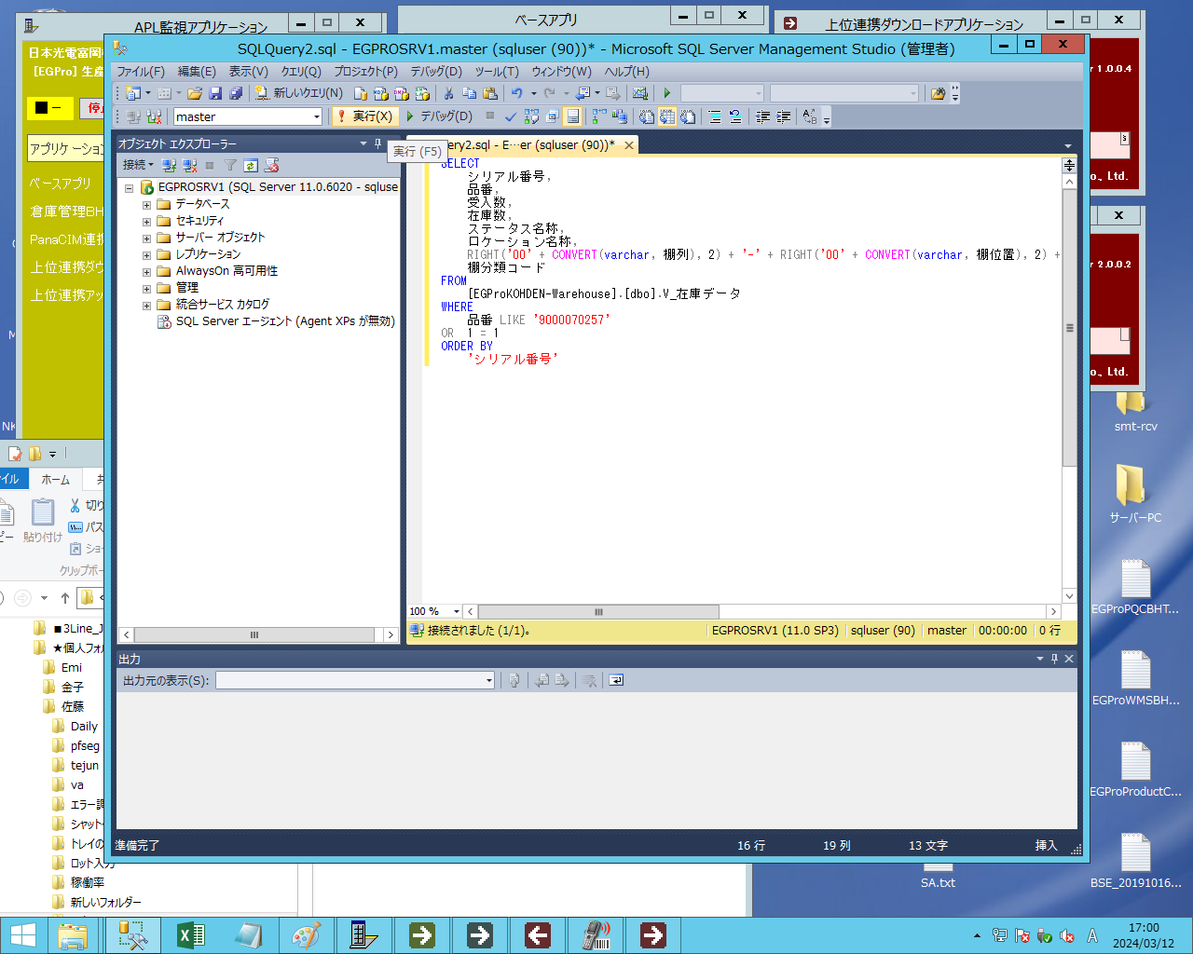
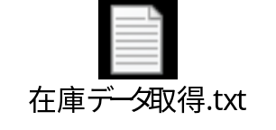
3.EG-Pro在庫情報出力(方法2)
①
③
※基本的に方法1が利用できない場合に実施。実サーバーを使用。
(サーバーラックの一番左のPC)
①新しいクエリを押す
②SQLを入力 ※ダブルクリックで開く
→
※デスクトップにも設置されている。
③実行押す｡
②

Slide 8
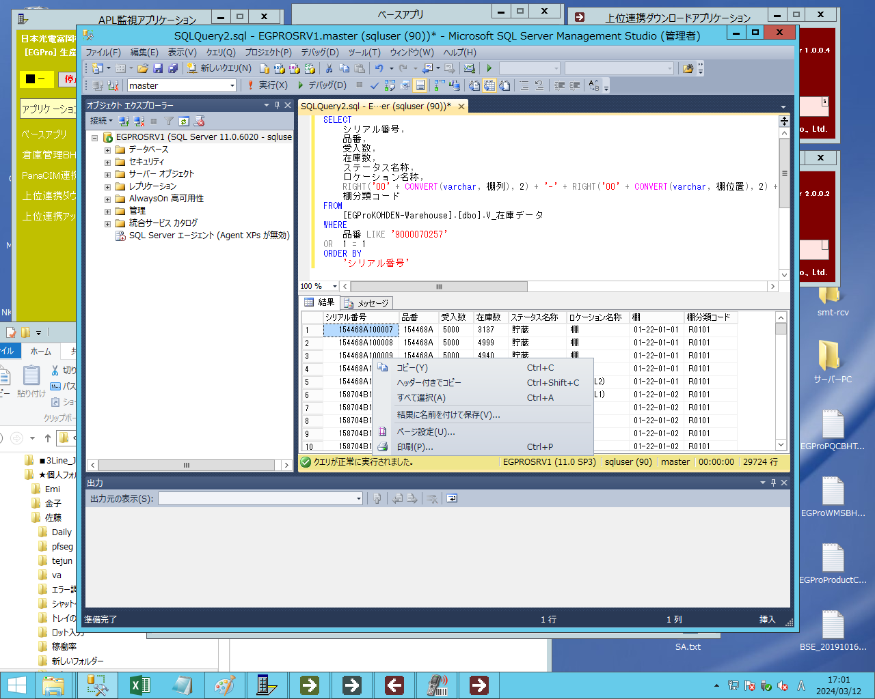
3.EG-Pro在庫情報出力(方法2)
①結果フィールドを右クリック
②結果に名前をつけて保存
③セットアップレポート計算マクロの｢EG-Pro在庫情報入力｣に読み込ませる
①
②

Slide 9
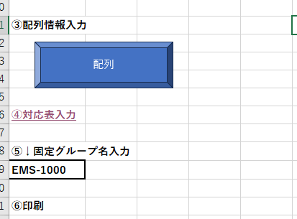
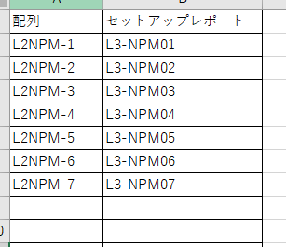
4.マクロ実行
①
セットアップレポート計算マクロの｢配列情報入力｣に､
固定テーブルの配列情報を読み込む
※現場ネットワークの場合
\\DGS-SV\★固定マスタ
※事務ネットワークの場合
\\nksv569.ad.nkc.co.jp\Share\mnt\DGS-SV\★固定マスタ
User:nksv569.ad.nkc.co.jp\nksv569
Pass:nksv569
※わからない場合、Job作成担当者からもらう
②セットアップレポートと配列の対応表を入力
③固定グループ名を入力
④
｢セットアップ情報取得失敗リスト印刷｣
を実行｡
対象がある場合→対象のZ軸の現物を確認し､きちんとセットアップされていることを確認する｡
設備操作をやり直して､セットアップレポートを再出力し､読み込み直す｡

Slide 10
5.スプライシング切替失敗部品処理
①
セットアップレポート計算マクロの
｢スプライシング切り替え失敗部品リスト印刷｣
を実行｡
対象がある場合→現物確認して､スプライシングのつなぎ目が見当たらないことを確認し､
Pana-CIMハンディでスプライシング解除を実施する｡
└1.設備上でフィーダー情報削除 2.スプライシング解除 3.セットアップ
②
2.セットアップレポート出力を再度実施し､再度マクロに取り込み､①を実行する｡
└結果が出なくなるまで繰り返し実施
③
｢スプライシング部品リスト印刷｣
を実行する｡

Slide 11
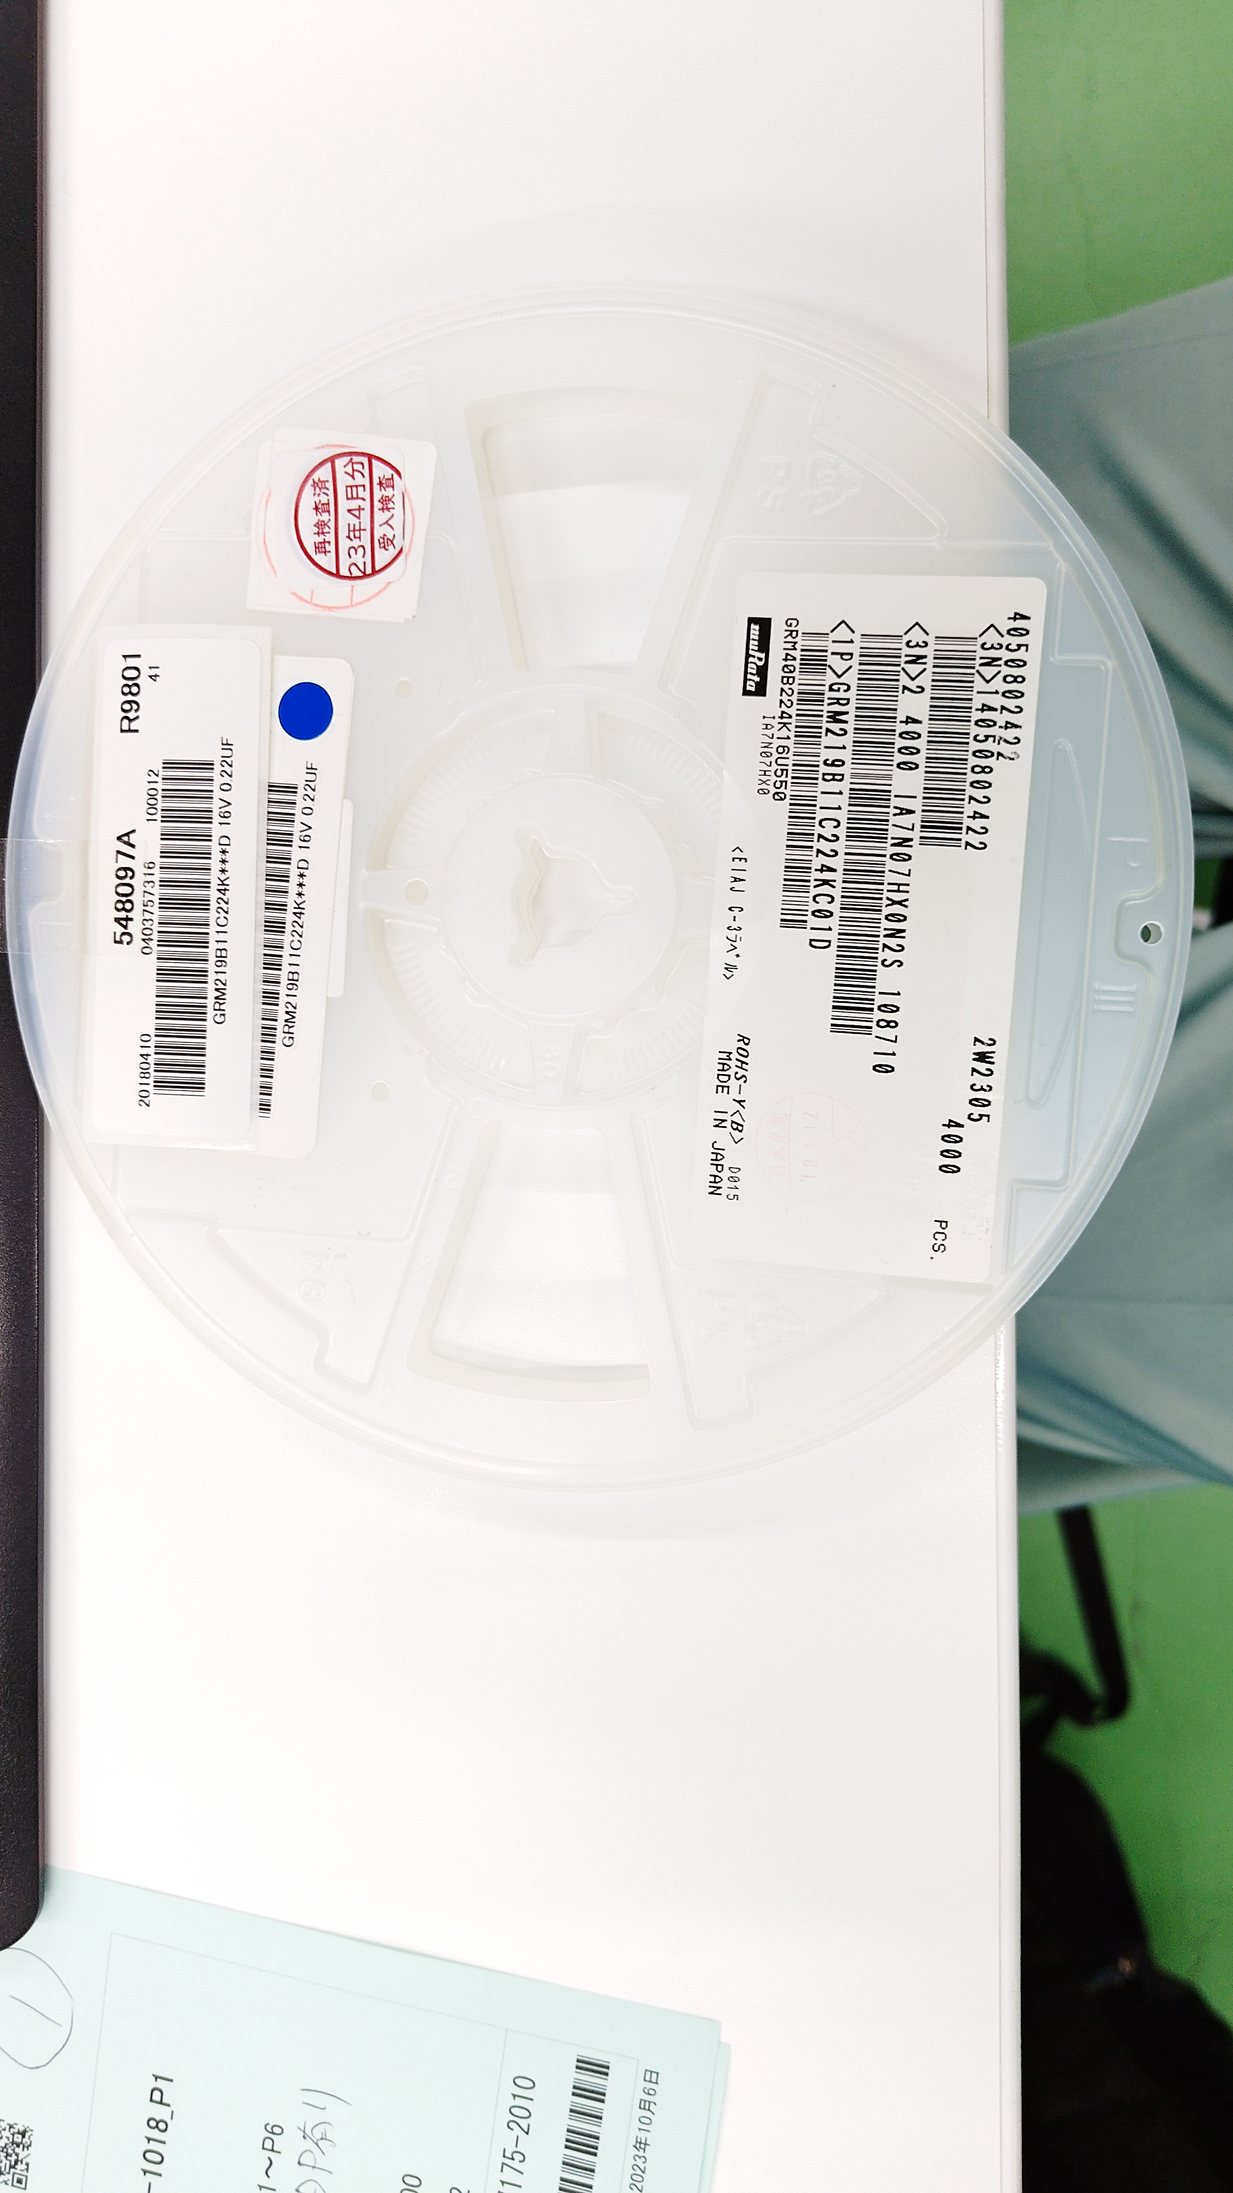
6.カウント前準備(ラベル貼り)
テーブル番号 | 配列_部品 | 取り付け部品シリアル | スプライシング部品シリアル | 新品ではない
送信機 T1-01R | 581416B | 581416B100019 | 581416B100023 | ◯
送信機 T1-04R | 9000063449 | 9000063449 100001 | 9000063449 100003
送信機 T1-06L | 9000058550 | 9000058550 100090 | 9000058550 100091
送信機 T1-07R | 9000035525 | 9000035525 100025 | 9000035525 100026 | ◯
送信機 T1-08R | 9000057994 | 9000057994 100134 | 9000057994 100138
送信機 T2-02R | 667797 | 667797 101087 | 667797 101094
送信機 T2-03L | 667788 | 667788 100871 | 667788 100879
送信機 T2-03R | 634306A | 634306A102457 | 634306A102459
送信機 T2-05L | 9000050384 | 9000050384 100007 | 9000050384 100009 | ◯
送信機 T2-05R | 667734 | 667734 101264 | 667734 101296
送信機 T2-09R | 9000036391 | 9000036391 100014 | 9000036391 100017
送信機 T2-15L | 9000001589 | 9000001589 100047 | 9000001589 100049
送信機 T2-17L | 9000059606 | 9000059606 100040 | 9000059606 100042
【現場作業】
①
設備からテーブルを外し､フィーダーから部品を取り外す｡
部品は台車の部品置き場の同じ場所に並べておく｡
②マクロで印刷されたリストの赤枠のシリアルについて､バーコードを再発行｡
※はんだ冷蔵庫付近に設置されている、
ラベル発行可能なEGProのデスクトップに支援マクロへのショートカットが置いてあります。
③リストを元に､スプライシングされている部品に②で
再発行したシリアルを右の図のように貼付する｡
(簡単にはがせる仮止めの状態にする｡)
シールは剥がさず､少しかぶるようにセロテープ等で上だけ貼付
元々ついていたバーコード

Slide 12
6.カウント前準備(ラベル貼り)
テーブル番号 | 配列_部品 | 取り付け部品シリアル | スプライシング部品シリアル | 新品ではない
送信機 T1-01R | 581416B | 581416B100019 | 581416B100023 | ◯
送信機 T1-04R | 9000063449 | 9000063449 100001 | 9000063449 100003
送信機 T1-06L | 9000058550 | 9000058550 100090 | 9000058550 100091
送信機 T1-07R | 9000035525 | 9000035525 100025 | 9000035525 100026 | ◯
送信機 T1-08R | 9000057994 | 9000057994 100134 | 9000057994 100138
送信機 T2-02R | 667797 | 667797 101087 | 667797 101094
送信機 T2-03L | 667788 | 667788 100871 | 667788 100879
送信機 T2-03R | 634306A | 634306A102457 | 634306A102459
送信機 T2-05L | 9000050384 | 9000050384 100007 | 9000050384 100009 | ◯
送信機 T2-05R | 667734 | 667734 101264 | 667734 101296
送信機 T2-09R | 9000036391 | 9000036391 100014 | 9000036391 100017
送信機 T2-15L | 9000001589 | 9000001589 100047 | 9000001589 100049
送信機 T2-17L | 9000059606 | 9000059606 100040 | 9000059606 100042
④リストで､新品ではないリール対して､
青丸シールを貼付する｡
⑤新リールカウンタでカウントを実施する｡
元々ついていたバーコード

Slide 13
7.カウント実施(新リールカウンタ)
最初に台車からリールを手に取り､バーコードが2ヶついているかどうか確認する｡
■バーコードが1つの場合
└そのまま､従来どおり新リールカウンタでカウントを実施し､カウンタから発行されたバーコードを貼付する｡
部品は台車の元の位置に戻す｡
■バーコードが2つの場合
①仮止めされている方のバーコードを読み込み､カウントを実施する｡
カウントは､スプライシングテープがあるところの切れ目まで｡
発行されたバーコードはそのまま適当な場所に貼り付ける｡
②部品は巻き戻さず部品に元々ついている方のバーコードを読み込む｡
└青丸がついて無い→新品リール
倉庫のカウントとは違い､新品でもバーコードは発行し､貼付する｡
└青丸がついている→カウント対象
スプライシングテープがあるところの切れ目を原点としてカウントを行う｡
バーコードは発行し､貼付する｡
元々ついていたバーコード

Slide 14
7.カウント実施(新リールカウンタ)
■バーコードが1つしかないのにスプライシングされている場合
└その旨とテーブル番号を記載し､リールごと要確認部品BOXへ入れる｡
■バーコードが2つあるのにスプライシングされていない場合
└その旨テーブル番号を記載し､リールごと要確認部品BOXへ入れる｡
元々ついていたバーコード

Slide 15
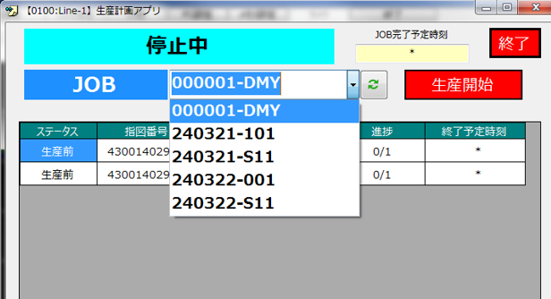
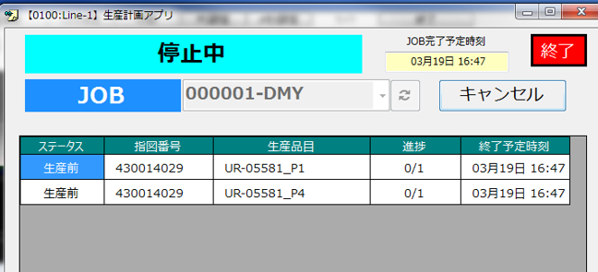
8.入庫処理
①
生産計画アプリで､****-DMYを選択して
生産開始を押す｡
②
キャンセルを押す｡
※この処理をすることで､ステータスが｢生産中｣
のままになってしまっている部品シリアルの
ステータスが､｢外し｣に切り替わり入庫処理
できるようになる｡

Slide 16
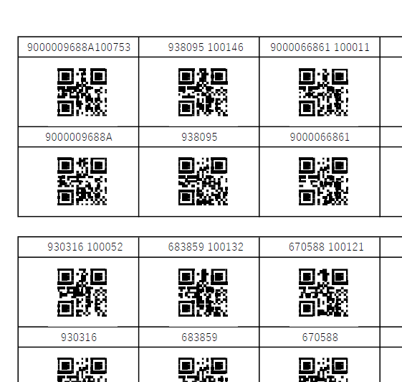

8.入庫処理
①
セットアップレポート計算マクロの
｢手動入庫処理バーコード作成｣を実行｡
②
EG-Proハンディターミナルで入庫画面を開き､
印刷されたバーコードを上→下の順番で読む｡
2025/3/21追記
倉庫入庫ではなくて、棚卸し用倉庫
へロケーション移動でもOK
その場合、下のバーコードは読む必要ない。

Slide 17
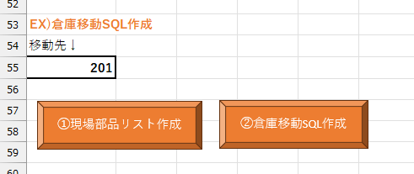
8.入庫処理
ロケーション移動方法
セットアップレポート計算機マクロの一番下の
倉庫移動SQL作成を使用。
移動先を入力し、現場部品リスト作成ボタンを押す。(必ず実行)
次に倉庫移動SQL作成を押す。
出力されたSQLを、
EG-Pro在庫情報出力(方法2)
と同じ手順で実行すると、在庫が一気に移動する。
(SQL分からない人向け：実行ボタンを押しても画面上何も起こっていないように見えると思います。
EGProで在庫がどう変わったか確認してください。)
(分かる方：更新数が一致しているか確認願います。トランザクション張ると安全です。)

Slide 18
9.EG-Pro所在不明リール処理
①
全てのフリー･固定部品の入庫処理が終わった後､
セットアップレポート計算マクロの所在不明リスト作成を実行｡
②
出力された部品の所在を確認する｡
無いものはリール消費を実施する｡(数が多い場合リール消費マクロの使用を推奨)
0確認
└基本そのままリール消費
ライン倉庫/外し
└数が多い場合入庫漏れの可能性があるので念の為探す｡なかったらリール消費
ラベル発行
└基本無視｡部品管理が処理する｡
借用
└名前が記載されているので､担当者に連絡して担当者に処理してもらう｡

Slide 19
10.部品取り付け方法
リールを手に取り､バーコードが2ヶついているかどうか確認する｡
■バーコードが1つの場合
└そのまま､従来どおりセットアップを実施｡
■バーコードが2つの場合
└スプライシングテープが認識部を超えているかどうか確認｡
◎十分長さがある場合
└そのままセットアップを実施｡バーコード読み込み時､
どちらのバーコードを読み取って良い｡
スプライシング済みの部品である旨のメッセージが出てくることを確認する｡(出てこない場合次ページ参照)
そのまま次へ進み､セットアップを完了させる｡
剥がせる方のバーコードは破棄する｡
◎長さが足りない場合
└スプライシング解除を実施し､リール本体(剥がれない方)のバーコードでセットアップを行う｡
剥がれる方のバーコードを､回収BOXへ入れる｡

Slide 20
10.部品取り付け方法
■バーコードが1枚しかないにも関わらず､バーコード読み込み時スプライシング確認画面が出てくる
└スプライシングテープが無い場合
→スプライシング解除を実施してください｡
└スプライシングテープがある場合
→そのまま取り付けてください｡(バーコードが剥がれてしまったものと想定されます｡)
■バーコードが2枚有るのに､スプライシング確認画面が出てこない場合
└棚卸し完了前の場合
→取り付けず､固定テーブル名とテーブル番号をメモして､事務側へお知らせください｡
└棚卸し完了後の場合
└スプライシングテープがある
→スプライシングを実施してください｡読む順番は､剥がれる方のバーコード→リール本体のバーコード
└スプライシングテープが無い
→そのまま取り付けてください｡剥がれる方のバーコードは､回収BOXへ入れてください｡

